Slide 1

第8章 输入/输出系统
8.1 CPU与外设之间的信息交换方式
8.2 程序查询方式
8.3 程序中断方式
8.4 DMA方式
8.5 通道方式
8.6 通用I/O标准接口
返回

Slide 2
8.1 CPU与外设之间的信息交换方式
8.1.1 I/O接口与端口
8.1.2 I/O操作的一般过程
8.1.3 I/O接口与外设间的数据传送方式
8.1.4 CPU与I/O接口之间的数据传送

Slide 3
8.1.1 I/O接口与端口
  外设种类繁多，存在以下几种情况：
    不同种类的外设数据传输速率差别很大
    同一种设备在不同时刻传输速率也可能不同，例如
      手动的键盘输入时，每个字符输入的间隔可达数秒钟
      在找到磁道以后，磁盘能以大于 50MB/s 的速率传送数据
  CPU通过I/O接口与外设连接
    保证高速的主机和不同速度的外设之间的高效和可靠的交互
  I/O接口是由半导体介质构成的逻辑电路
    内部一般设置一些可以被 CPU 直接访问的寄存器。这些寄存器称为端口(Port)端口
      命令口、状态口、数据口
    端口编址方式：统一编址、独立编址
Notes:
统一/独立是指和内存地址的关系

Slide 4
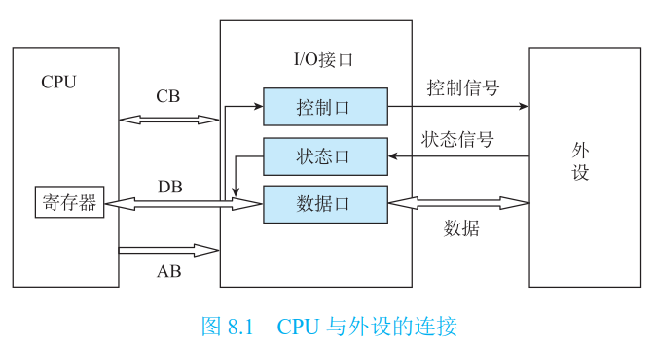
8.1.1 I/O接口与端口
  CPU的I/O操作实际上分为两个传输阶段：
    I/O接口与外设之间的数据传送
    CPU与I/O接口之间的数据传送
Notes:
三条总线

Slide 5
8.1.2 I/O操作的一般过程
  输入过程三个步骤
    CPU把一个地址值放在地址总线上，选择某一输入设备；
    CPU等待输入设备的数据成为有效；
    CPU从数据总线读入数据，并放入一个相应寄存器中。
  输出过程三个步骤
    CPU把一个地址值放在地址总线上，选择一个输出设备；
    CPU把数据放在数据总线上；
    输出设备认为数据有效，从而把数据取走。

Slide 6
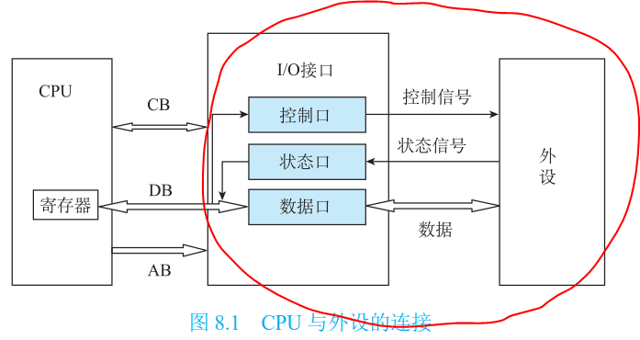
8.1.3 I/O接口与外设间的数据传送方式
    速度极慢或简单的外设
      无条件传送方式：如机械开关、发光二极管等，在任何一次数据交换之前，外设无需进行准备操作
    慢速或者中速的设备
      应答方式（异步传送方式）：不规则时间间隔下操作的设备（如键盘）
    高速外设
      同步传送方式：接口以某一确定的时钟速率和外设交换信息。

Slide 7
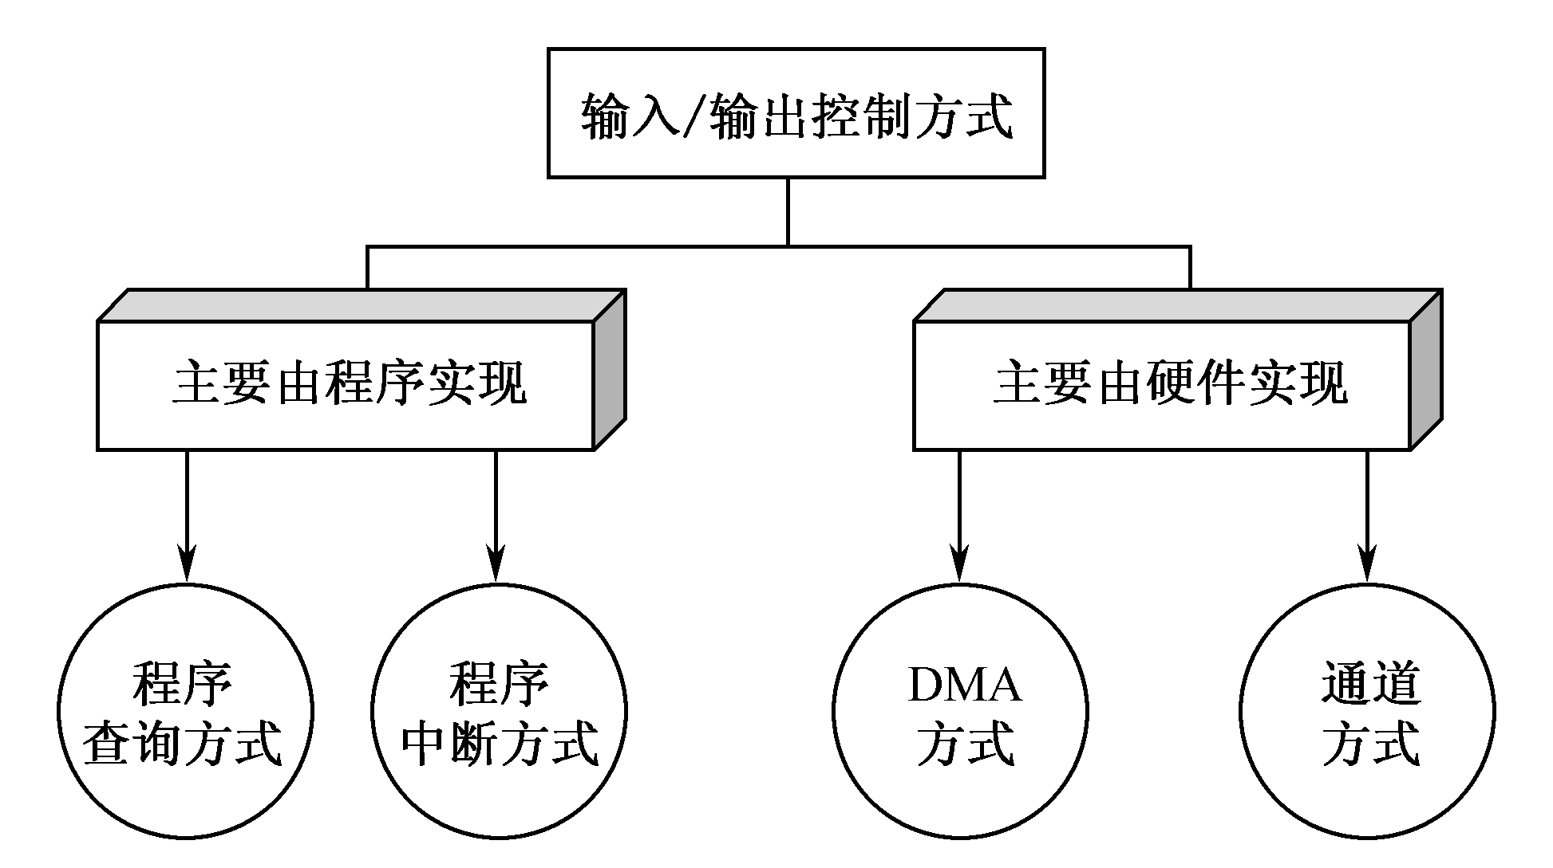
8.1.4 CPU与I/O接口之间的数据传送
  无条件传送方式（简单I/O方式）
    假设永远就绪，无需控制
  程序查询（轮询）方式
  程序中断方式
  直接内存访问（DMA）方式
  通道和I/O处理器
  以下分别介绍这4种IO控制

Slide 8
8.2 程序查询方式
原理：CPU 需要通过接口对目标设备的状态进行查询（轮询），如果外设已准备好传送数据则进行数据传送；如果外设未准备好传送数据，则 CPU 不断地查询并等待，直到外设准备好信息交互。程序查询方式是一种简单的输入输出方式，数据在 CPU 和外围设备之间的传送完全基于指令，靠计算机程序控制。
优点：CPU 的操作和外围设备的操作能够同步，而且软硬件结构都比较简单
缺点：外围设备通常动作很慢，程序进入查询循环时将白白消耗掉CPU 很多时间。即使 CPU 采用定期扫描轮询(polling)，CPU 时间的消耗也很可观。因此程序查询方式只适用于连接低速外设或者 CPU 任务不繁忙的情况。

Slide 9
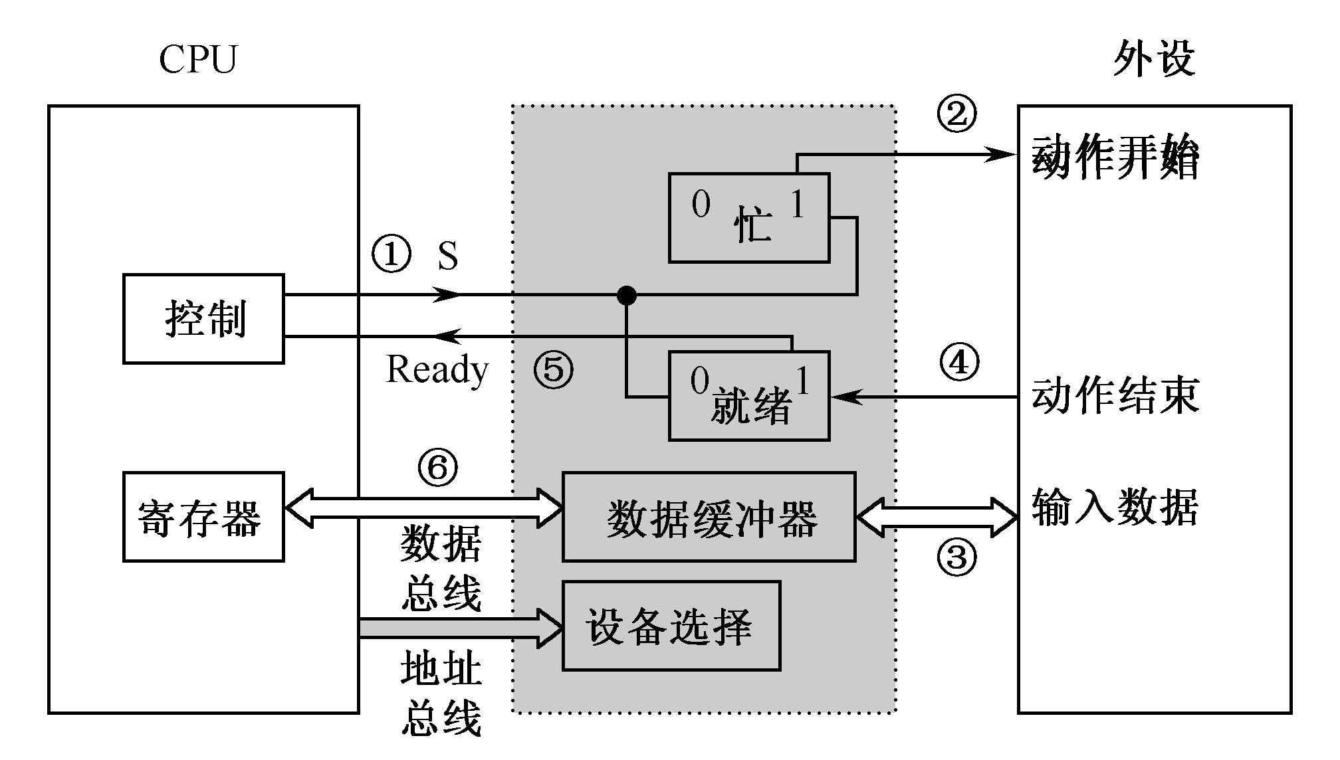
8.2 程序查询方式
  程序执行的动作如下：
  (1)先向I/O设备发出命令字，请求进行数据传送；
  (2)从I/O接口读入状态字；
  (3)检查状态字中的标志，看看数据交换是否可以进行；
  (4)假如这个设备没有准备就绪，则第(2)、第(3)步重复进行，一直到这个设备准备好交换数据，发出准备就绪信号“Ready”为止；
  (5)CPU从I/O接口的数据缓冲寄存器输入数据，或者将数据从CPU输出至接口的数据缓冲寄存器。与此同时，CPU将接口中的状态标志复位。
  (6)数据传送。
Notes:
(1)先向I/O设备发出命令字，请求进行数据传送；
(2)从I/O接口读入状态字；
(3)检查状态字中的标志，看看数据交换是否可以进行；
(4)假如这个设备没有准备就绪，则第(2)、第(3)步重复进行，一直到这个设备准备好交换数据，发出准备就绪信号“Ready”为止；
(5)CPU从I/O接口的数据缓冲寄存器输入数据，或者将数据从CPU输出至接口的数据缓冲寄存器。与此同时，CPU将接口中的状态标志复位。

Slide 10
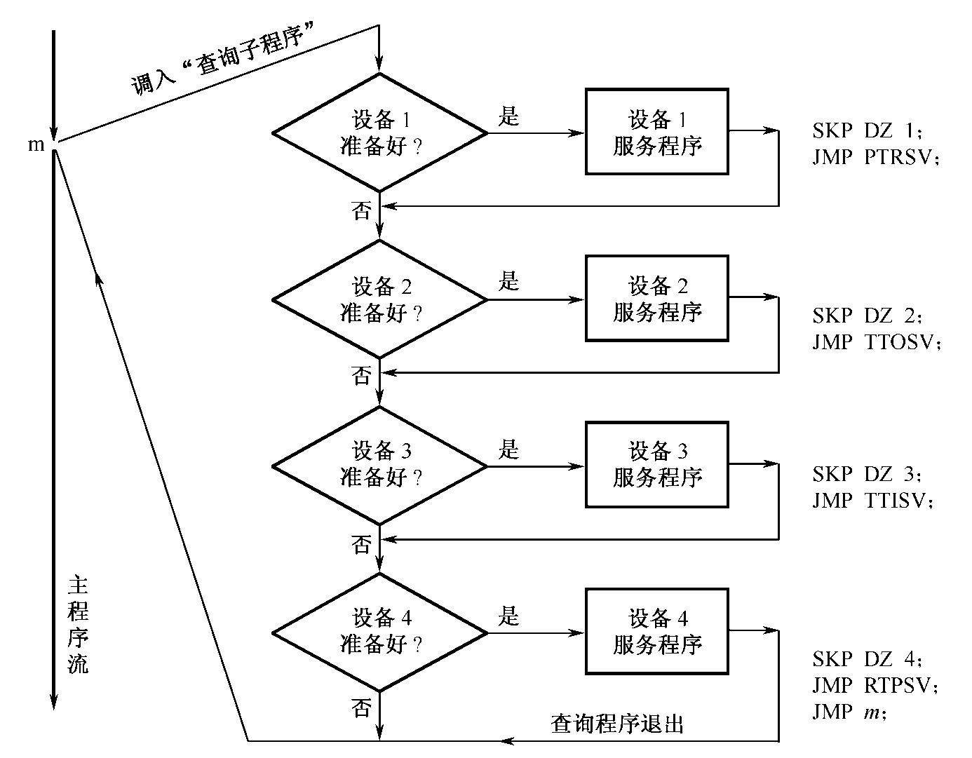
8.2 程序查询方式
程序查询I/O设备流程图

Slide 11
8.3 程序中断方式
8.3.1 中断的基本概念
8.3.2 中断服务程序入口地址的获取
8.3.3 程序中断方式的基本I/O接口
8.3.4 单级中断
8.3.5 多级中断
8.3.6 Pentium中断机制

Slide 12
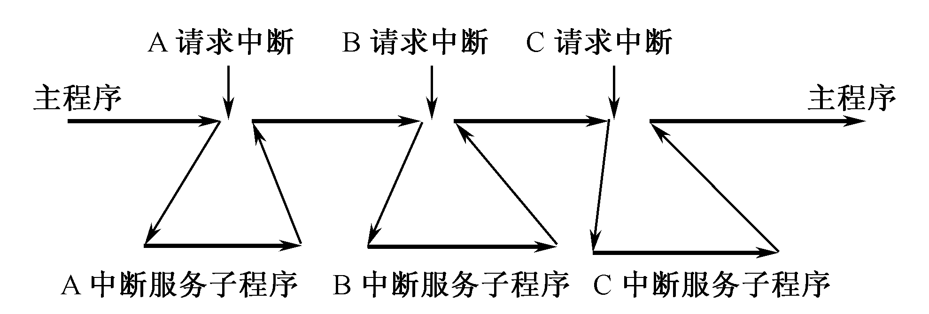
8.3.1 中断的基本概念
中断（Interrupt）是指CPU暂时中止现行程序，转去处理随机发生的紧急事件，处理完后自动返回原程序的功能和技术。中断系统是计算机实现中断功能的软硬件总称。一般在CPU中设置中断机构，在外设接口中设置中断控制器，在软件上设置相应的中断服务（子）程序。

Slide 13
8.3.1 中断的基本概念
中断处理过程的关键问题：
  响应中断时机：外界中断请求是随机的，但CPU只有在当前指令执行完毕后，才转至公操作受理设备的中断请求
  保存现场：PC，寄存器内容和状态的保存
  中断屏蔽：开中断和关中断问题。
  中断是由软硬件结合起来实现的
  中断分为内中断（异常）和外中断

Slide 14
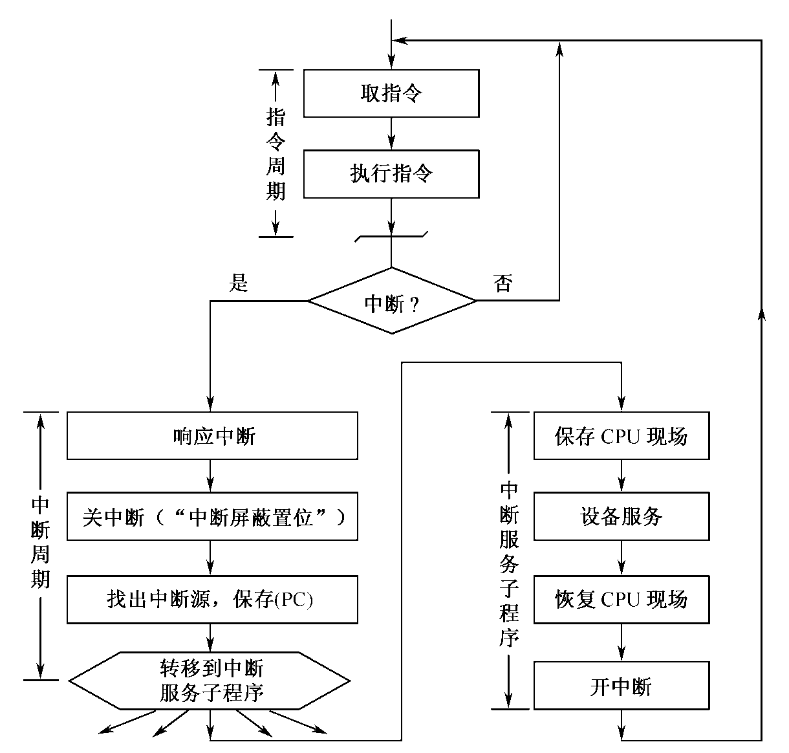
8.3.1 中断的基本概念
中断处理基本流程：

Slide 15
8.3.2 中断服务程序入口地址的获取
引起中断的事件被称为中断源。CPU 在中断响应的过程中必须首先确认应该为哪个中断源服务。
然后，CPU 需要获取应被服务的中断源的中断服务程序入口地址，并转到相应的中断服务程序执行。获取中断服务程序入口地址一般有两种方式：向量中断方式和查询中断方式
Notes:
当CPU响应中断时，由硬件直接产生一个固定的地址(即向量地址)，由向量地址指出每个中断源设备的中断服务程序入口，这种方法通常称为向量中断。显然，每个中断源分别有一个中断服务程序，而每个中断服务程序又有自己的向量地址。当CPU识别出某中断源时，由硬件直接产生一个与该中断源对应的向量地址，很快便引入中断服务程序。向量中断要求在硬件设计时考虑所有中断源的向量地址，而实际中断时只能产生一个向量地址。图8.8中上面部分即为中断向量产生逻辑，它是由编码电路实现的。
有些计算机中由硬件产生的向量地址不是直接地址，而是一个“位移量”，这个位移量加上CPU某寄存器里存放的基地址，最后得到中断处理程序的入口地址。
还有一种采用向量地址转移的方法。假设有8个中断源，由优先级编码电路产生8个对应的固定地址码(例如0，1，2，…，7)，这8个单元中存放的是转移指令，通过转移指令可转入设备各自的中断服务程序入口。这种方法允许中断处理程序放在内存中任何地方，非常灵活。

Slide 16
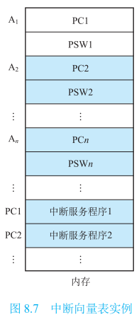
8.3.2 中断服务程序入口地址的获取
向量中断方式
  当CPU响应中断时，由硬件直接产生一个固定的地址(即向量地址)
  由向量地址指出每个中断源设备的中断服务程序入口（即中断向量），这种方法通常称为向量中断。
  一般而言，系统中所有的中断向量都按顺序存放在内存指定位置的一张中断向量表中
Notes:
当CPU响应中断时，由硬件直接产生一个固定的地址(即向量地址)，由向量地址指出每个中断源设备的中断服务程序入口，这种方法通常称为向量中断。显然，每个中断源分别有一个中断服务程序，而每个中断服务程序又有自己的向量地址。当CPU识别出某中断源时，由硬件直接产生一个与该中断源对应的向量地址，很快便引入中断服务程序。向量中断要求在硬件设计时考虑所有中断源的向量地址，而实际中断时只能产生一个向量地址。图8.8中上面部分即为中断向量产生逻辑，它是由编码电路实现的。
有些计算机中由硬件产生的向量地址不是直接地址，而是一个“位移量”，这个位移量加上CPU某寄存器里存放的基地址，最后得到中断处理程序的入口地址。
还有一种采用向量地址转移的方法。假设有8个中断源，由优先级编码电路产生8个对应的固定地址码(例如0，1，2，…，7)，这8个单元中存放的是转移指令，通过转移指令可转入设备各自的中断服务程序入口。这种方法允许中断处理程序放在内存中任何地方，非常灵活。

Slide 17
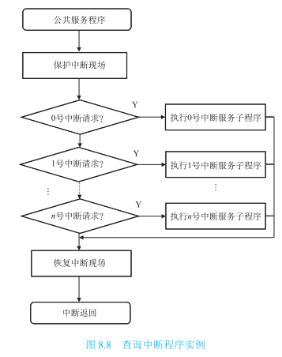
8.3.2 中断服务程序入口地址的获取
查询中断方式
  硬件不直接提供中断服务程序的入口地址，而是为所有中断安排一个公共的中断服务程序
  由该公共程序查询和跳转至相应中断服务子程序入口
Notes:
当CPU响应中断时，由硬件直接产生一个固定的地址(即向量地址)，由向量地址指出每个中断源设备的中断服务程序入口，这种方法通常称为向量中断。显然，每个中断源分别有一个中断服务程序，而每个中断服务程序又有自己的向量地址。当CPU识别出某中断源时，由硬件直接产生一个与该中断源对应的向量地址，很快便引入中断服务程序。向量中断要求在硬件设计时考虑所有中断源的向量地址，而实际中断时只能产生一个向量地址。图8.8中上面部分即为中断向量产生逻辑，它是由编码电路实现的。
有些计算机中由硬件产生的向量地址不是直接地址，而是一个“位移量”，这个位移量加上CPU某寄存器里存放的基地址，最后得到中断处理程序的入口地址。
还有一种采用向量地址转移的方法。假设有8个中断源，由优先级编码电路产生8个对应的固定地址码(例如0，1，2，…，7)，这8个单元中存放的是转移指令，通过转移指令可转入设备各自的中断服务程序入口。这种方法允许中断处理程序放在内存中任何地方，非常灵活。

Slide 18
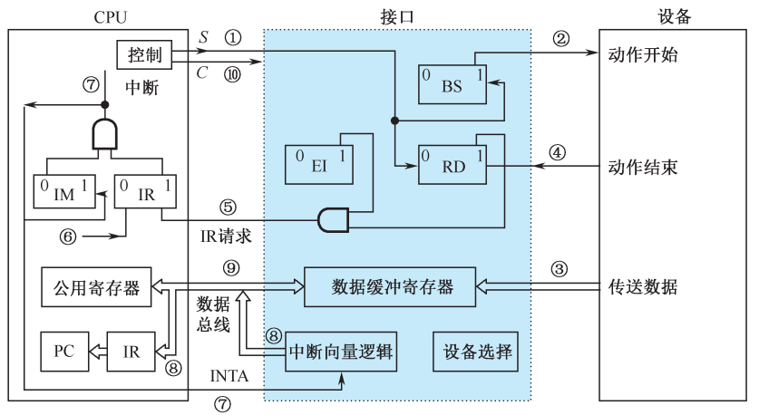
8.3.3 程序中断方式的基本I/O接口
程序中断方式的基本接口结构：
BS——外设接口忙（BuSy）标志，RD——外设准备就绪（ReaDy）标志
EI（Enable Interrupt）中断允许触发器，IM（Interrupt Mask）中断屏蔽触发器
IR（Interrupt Request）中断请求触发器

Slide 19
8.3.3 程序中断方式的基本I/O接口
  程序中断方式的基本过程：
  (1)由程序启动外设，将该外设接口的“忙”标志BS置“1”，“准备就绪”标志RD清“0”；
  (2)IO接口向外设发出启动信号；
  (3)数据由外设传送到接口的缓冲寄存器；
  (4)当设备动作结束或缓冲寄存器数据填满时，设备向接口送出一控制信号，将数据“准备就绪”标志RD置“1”；
  (5)允许中断标志EI为“1”时，接口向CPU发出中断请求信号；
  (6)在一条指令执行末尾CPU检查中断请求线，将中断请求线的请求信号接收到“中断请求”标志IR；
  (7)如果“中断屏蔽”标志IM为“0”时，CPU在一条指令执行结束后受理外设的中断请求，向外设发出响应中断信号并关闭中断；
  (8)转向该设备的中断服务程序入口；
  (9)在中断服务程序通过输入指令把接口中数据缓冲寄存器的数据读至CPU中的寄存器；
  (10)CPU发出控制信号C将接口中的BS和RD标志复位。

Slide 20
8.3.4 单级中断
单级中断的概念：所有中断源属于同一级，离CPU越近，优先级越高。
中断源的识别：串行排队链法
  IR1，IR2，IR3为中断请求信号
  IS1，IS2，IS3为中断选中信号
  INTI为中断排队输入
  INTO为中断排队输出
中断向量的产生
  向量地址转移法

Slide 21
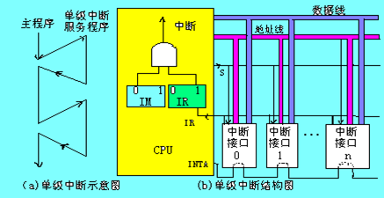
8.3.4 单级中断
所有的中断源都属于同一级，所有中断源触发器排成一行，其优先次序是离 CPU 近的优先权高。
所有的I/O 设备通过一条线IR向 CPU 发出中断请求信号。CPU 响应中断请求后，发出中断响应信号INTA，以链式查询方式识别中断源。
Notes:
这种中断结构与第 6 章讲的链式总线仲裁相对应，中断请求信号 IR 相当于总线请求信号 BR。

Slide 22
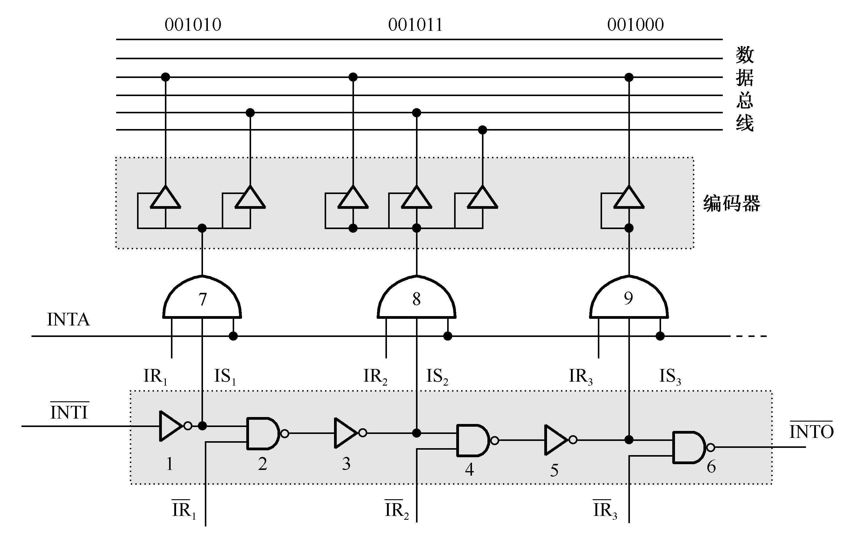
8.3.4 单级中断
在单级中断中，采用串行排队链法来实现具有公共请求线的中断源判优识别。其逻辑电路如下。
下面的虚线部分是一个串行的优先链，称作中断优先级排队链。IRi 是从各中断源设备来的中断请求信号，优先顺序从高到低是 IR1、IR2、IR3。而 IS1、IS2、IS3 是与 IR1、IR2、IR3 相对应的中断排队选中信号
上面的虚线部分中断向量产生逻辑，它是由编码电路实现的。

Slide 23
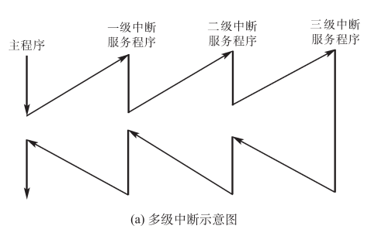
8.3.5 多级中断
  概念
    相当多的中断源，根据各中断事件的轻重缓急程度不同而分成若干级别
    每级有一个中断优先权，一级<二级<三级
    不同级中断之间的中断嵌套（如下图）

Slide 24
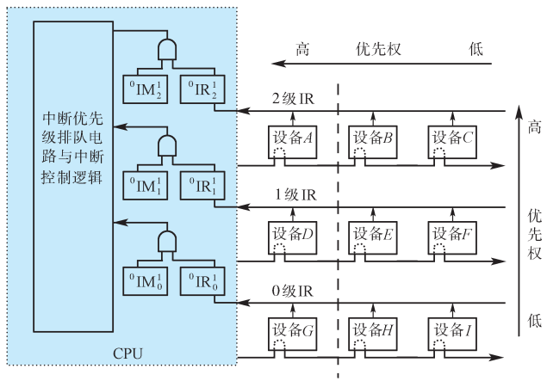
8.3.5 多级中断
  一维多级中断和二维多级中断：
    一维多级中断是指每一级中断中只有一个中断源，而二维多级中断是指每一级中断中有多个中断源
    说明：
    一个系统有n级中断，则CPU中有n个IR，n个IM，某级中断被响应后，则关闭本级和低于本级的IM，开放更高级的IM。
    多级中断可以嵌套，但同一级的中断不允许嵌套
    中断响应时，确定哪一级中断和中断源采用硬件实现。采用了独立请求方式和链式查询方式相结合的方式。
    使用多级堆栈保存现场（包括IM）
Notes:
IR请求，IM屏蔽

Slide 25
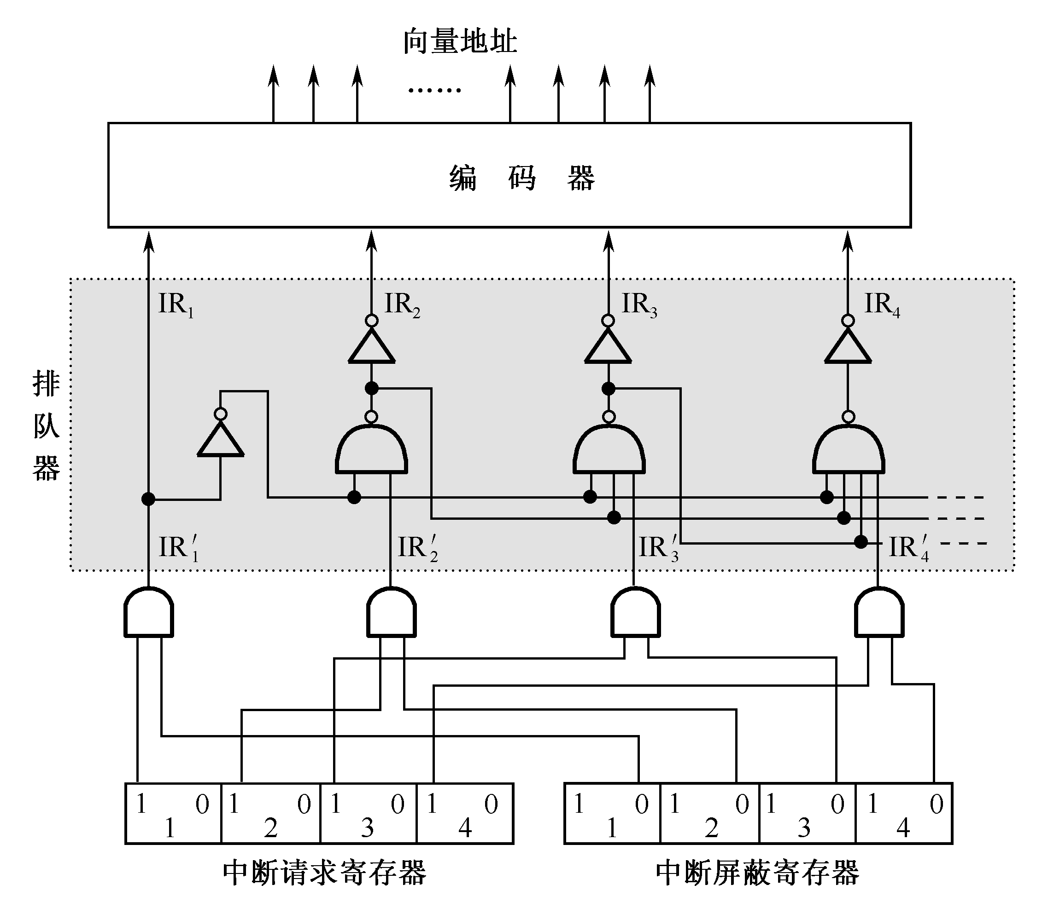
8.3.5 多级中断
  多级中断源的识别
    中断优先排队电路
    每一级均有一根中断请求线送往 CPU 的中断优先级排队电路。排队电路在若干中断源中决定首先响应哪个中断源，并在其对应的输出线 IRi 上给出“1”信号，而其他各线为“0”信号
    中断向量产生电路
    编码电路根据排上队的中断源输出信号 IRi，产生一个预定的地址码，转向中断服务程序入口地址。

Slide 26
8.3.5 多级中断
【例1】参见如图所示的二维中断系统。请问：
(1)在中断情况下，CPU和设备的优先级如何考虑?请按降序排列各设备的中断优先级。
(2)若CPU现执行设备B的中断服务程序，屏蔽IM2，IM1，IM0的状态是什么?如果CPU执行设 备D的中断服务程序，IM2，IM1，IM0的状态又是什么?
(3)每一级的IM能否对某个优先级的个别设备单独进行屏蔽?如果不能，采取什么办法可达到目的?
(4)假如设备C一提出中断请求，CPU立即进行响应，如何调整才能满足此要求?

Slide 27
8.3.5 多级中断
[例1]
解：
(1)在中断情况下，CPU的优先级最低。各设备的优先次序是：A→B→C→D→E→F→G→H→I→CPU。
(2)执行设备B的中断服务程序时IM2IM1IM0=111；执行设备D的中断服务程序时，IM2IM1IM0=011。(IM_{i}=1为中断屏蔽）
(3)每一级的IM标志不能对某个优先级的个别设备进行单独屏蔽。可将接口中的EI(中断允许)标志清“0”，它禁止设备发出中断请求。
(4)要使设备C的中断请求及时得到响应，可将设备C从第2级取出来，单独放在第3级上，使第3级的优先级最高，即令IM3=0即可。

Slide 28
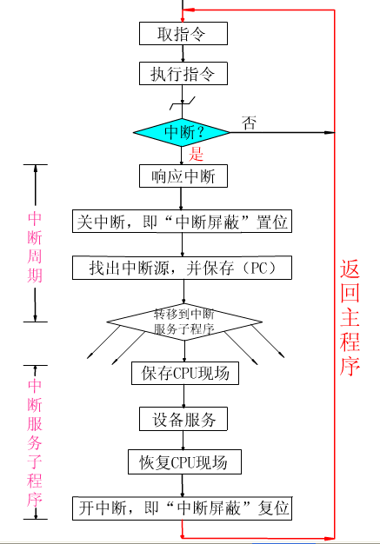
  2. 中断过程流程图
中断处理过程：
关中断，即不再相应任何中断请求；
保存断点(即PC内容)及PSW内容；
识别中断源，获取中断服务程序入口地址；
保存现场，即保存CPU的部分寄存器的内容；
执行中断服务程序主体，为设备服务；
恢复现场；
开中断；
中断返回（执行一条返回指令，根据断点返回原程序）。
中断服务程序的最后一条指令

Slide 29
【例3】假设某中断系统响应中断需要50ns，执行中断服务程序至少需要150ns，其中60ns用于软件的额外开销。试回答：
中断额外开销占中断时间的比例是多少？最大中断频率是多少？
假设有一字节设备，理论数据传输率为10MB/s，如果以中断方式传送数据且每次中断只传送一个数据，那么该系统能达到这个传输速率吗？
Notes:
该设备数据传输间隔=每次传输用时

Slide 30
【例3】假设某中断系统响应中断需要50ns，执行中断服务程序至少需要150ns，其中60ns用于软件的额外开销。试回答：
中断额外开销占中断时间的比例是多少？最大中断频率是多少？
假设有一字节设备，理论数据传输率为10MB/s，如果以中断方式传送数据且每次中断只传送一个数据，那么该系统能达到这个传输速率吗？
【解】
最短的中断间隔时间=50+150=200（ns）
中断额外开销时间=中断响应时间+软件额外开销=50+60=110（ns）
中断额外开销占中断时间的比例=110/200=55%
最大中断频率=1/200ns=5MHz
该设备数据传输间隔=1B/(10MB/s)=100ns<最短的中断间隔200ns，
故系统不能实现这个传输要求。
一次中断过程的最小时间
Notes:
该设备数据传输间隔=每次传输用时

Slide 31
  知识拓展：中断的分类
自愿中断
内中断
硬件故障
强迫中断
中断
软件中断
外设请求
外中断（强迫中断）
人为干预

Slide 32
8.3.6 Pentium中断机制
  中断类型：Pentium系统有两类中断源，即中断和异常
    中断：通常称为外部中断，它是由 CPU 的外部硬件信号引发的。包括可屏蔽中断和非屏蔽中断。
    异常：通常称为异常中断，它是由指令执行引发的。有两种情况：
      执行异常：CPU执行一条指令过程中出现错误、故障等不正常条件引发
      执行软件中断指令：执行 INT 0，INT 3，INT n 等指令，主动产生异常中断

Slide 33
8.3.6 Pentium中断机制
  Pentium 共有 256 种中断和异常。每种中断给予一个编号，称为中断向量号(0～255)，以便发生中断时，程序转向相应的中断服务子程序入口地址。
  中断优先级分为 5 级。异常中断的优先级高于外部中断的优先级（这是因为异常中断发生在取一条指令或译码一条指令或执行一条指令时出现故障的情况下，情况更为紧急）。

Slide 34
8.3.6 Pentium中断机制
  中断服务子程序的入口地址信息存于中断向量号检索表内。实模式为中断向量表 IVT，保护模式为中断描述符表 IDT。
  CPU 识别中断类型取得中断向量号的途径有三种：
    指令给出，如软件中断指令 INT n中的 n 即为中断向量号。
    外部提供，来自外部中断控制器或取固定值
    CPU 识别错误、故障现象，根据异常和中断产生的条件自动指定向量号。

Slide 35
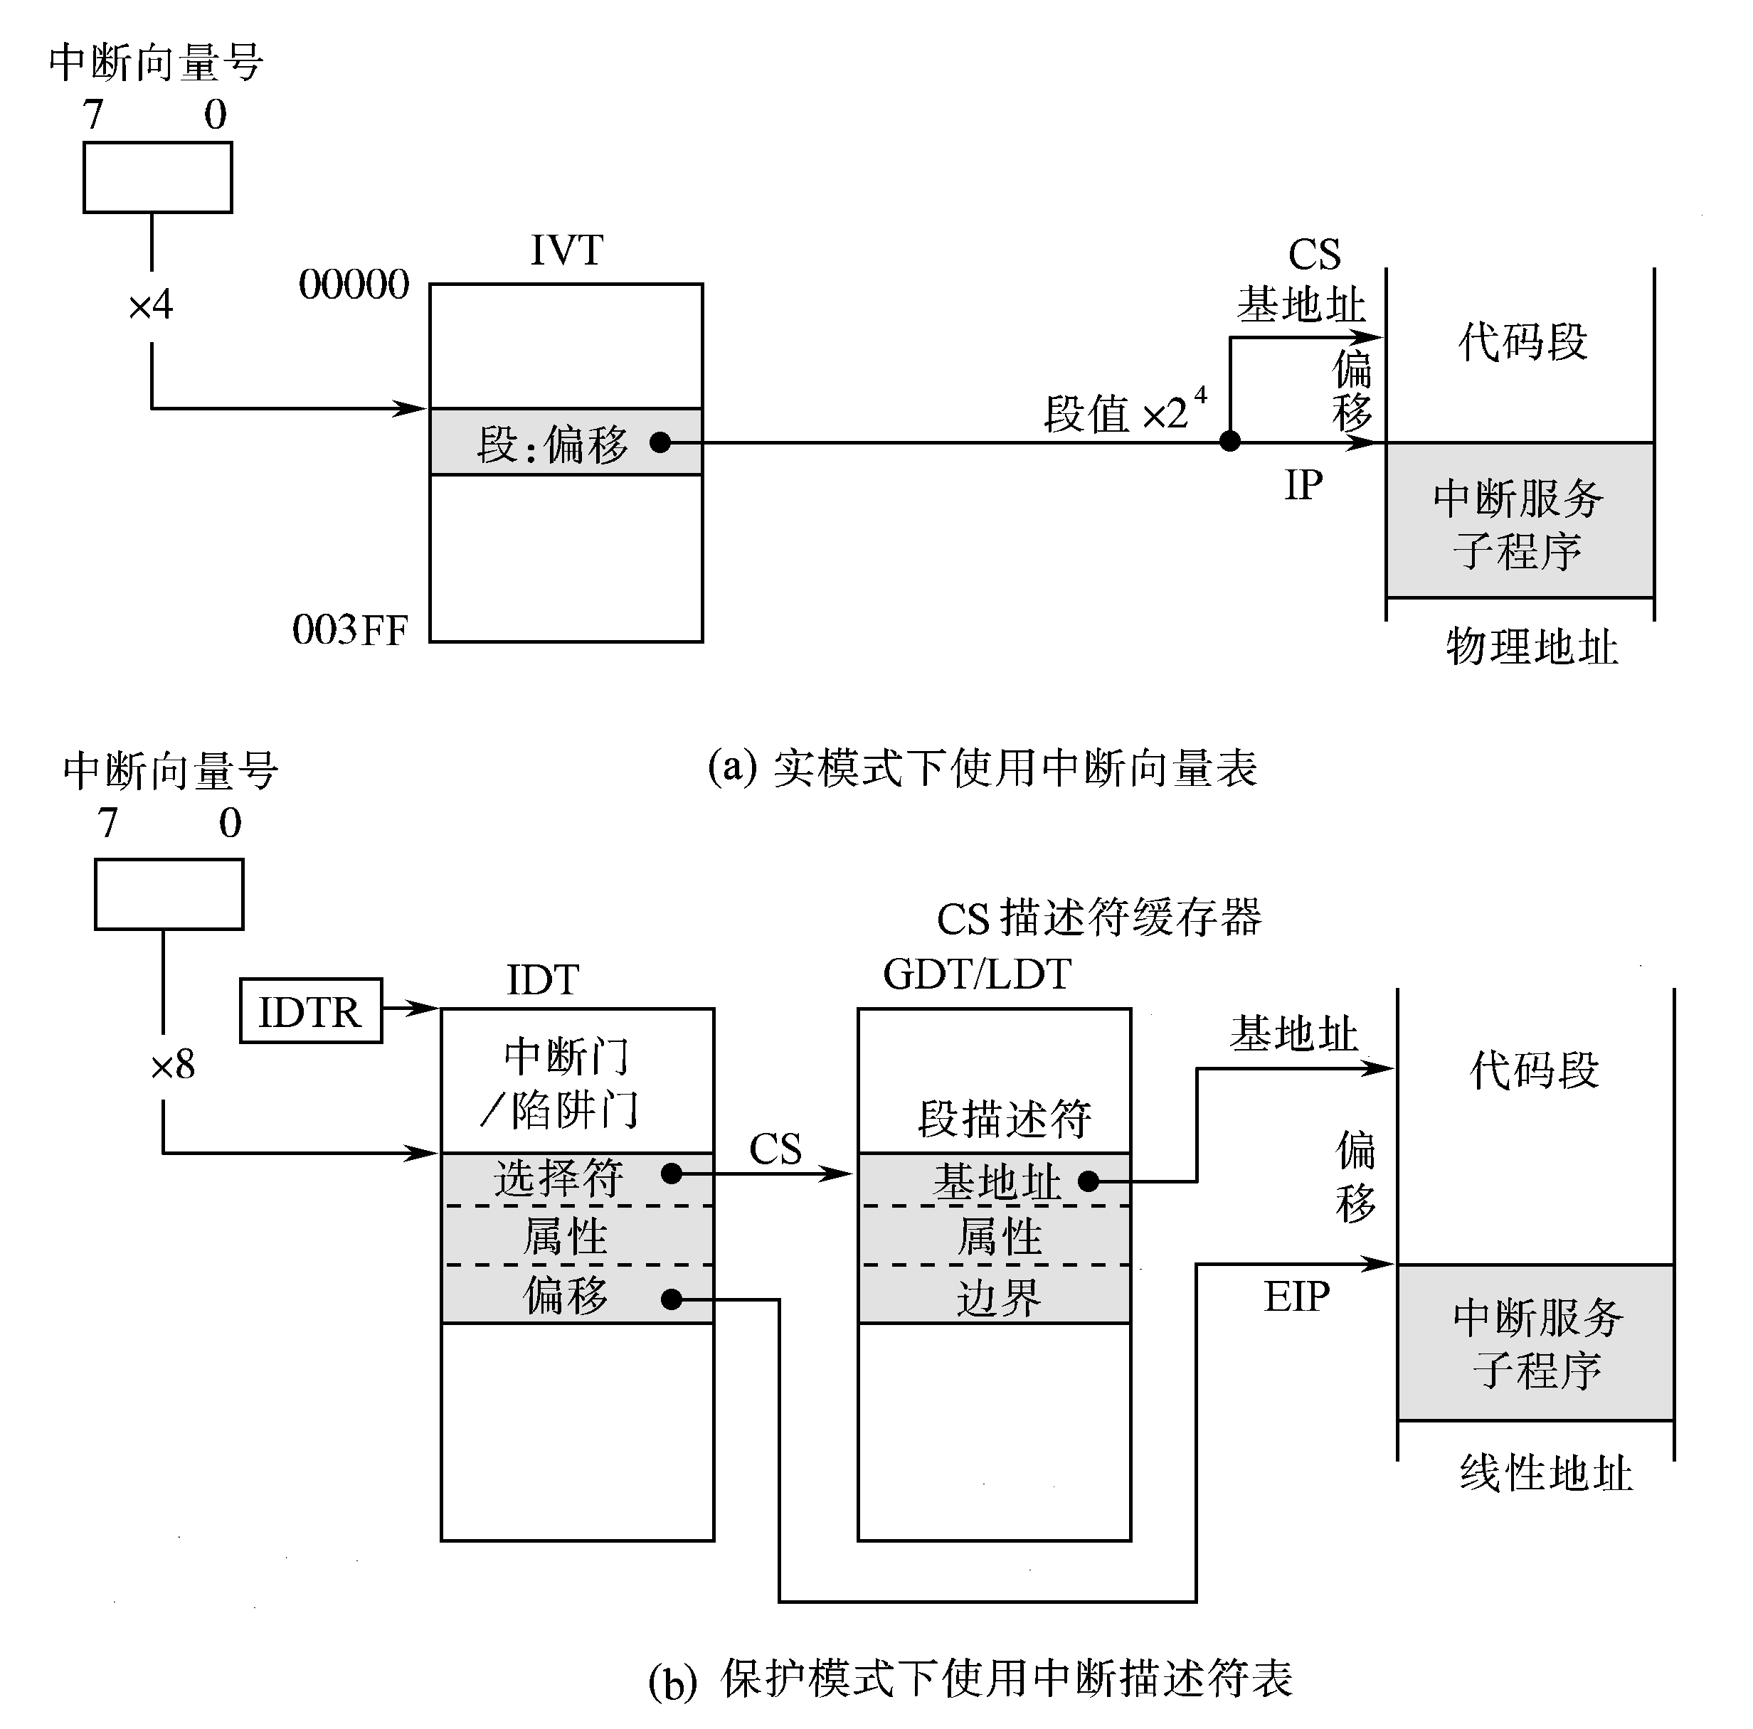
8.3.6 Pentium中断机制
  中断服务子程序进入过程
    CPU 依据中断向量号获取中断服务子程序入口地址，但在实模式下和保护模式下采用不同的途径。（了解即可）

Slide 36
8.3.6 Pentium中断机制
  Pentium 机中断处理过程（了解）
  (1)当中断处理的 CPU 控制权转移涉及特权级改变时，必须把当前的 SS 和 ESP 两个寄存器的内容压入系统堆栈予以保存。
  (2)标志寄存器 EFLAGS 的内容也压入堆栈。
  (3)清除标志触发器 TF 和 IF。
  (4)当前的代码段寄存器 CS 和指令指针 EIP 也压入此堆栈。
  (5)如果中断发生伴随有错误码，则错误码也压入此堆栈。
  (6)完成上述中断现场保护后，从中断向量号获取的中断服务子程序入口地址(段，偏移)分别装入 CS 和 EIP，开始执行中断服务子程序。
  (7)中断服务子程序最后的 IRET 指令使中断返回。保存在堆栈中的中断现场信息被恢复，并由中断点继续执行原程序。

Slide 37
8.4 直接内存访问（DMA）方式
8.4.1 DMA的基本概念
8.4.2 DMA传送方式
8.4.3 基本的DMA原理
8.4.4 选择型和多路型DMA控制器
Notes:
直接=数据交换直接在内存和 I/O设备之间进行

Slide 38
8.4.1 DMA的基本概念
  直接内存访问（Direct Memory Address）DMA方式是为了在主存储器与I／O设备间高速交换批量数据而设置的。
  基本思想是：通过硬件控制实现主存与I／O设备间的直接数据传送，在传送过程中无需CPU的干预。DMA 控制器从 CPU 完全接管对总线的控制，数据交换不经过 CPU，而直接在内存和 I/O设备之间进行。

Slide 39
  DMA方式的特点
  上一节的“程序中断”方式的 I/O数据交换的任务是通过CPU执行中断服务程序完成的。
  而DMA方式，是在外设和主存之间开辟一条“直接数据通道”，在不需要CPU干预，也不需要软件介入的情况下在两者之间进行的高速数据传送方式。
  在DMA方式中，对数据传送过程进行控制的硬件称为“DMA控制器”。当外设需要进行数据传送时，通过DMA控制器向CPU提出DMA传送请求，CPU响应之后让出系统总线，由DMA控制器接管总线，进行数据传送。故，其数据传输过程是由硬件电路直接实现的。

Slide 40
  DMA方式的主要优点：速度快。
    因CPU不参加传送操作，故无须取指令、取数、送数等操作。
    在数据传送过程中，没有保存现场、恢复现场等工作。
    内存地址修改、传送字个数的计数等，无需软件实现，而是用硬件线路直接实现。
  因此，DMA方式能满足高速I/O设备的要求，亦有利于CPU效率的发挥。

Slide 41
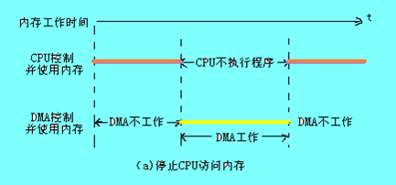
8.4.2 DMA传送方式
1、成组连续传送方式
  亦称“停止CPU访问内存”方式
  DMA控制器发出请求信号给CPU，要求CPU放弃对总线的使用权。DMA控制器获得总线控制权后，开始进行数据传送。在一批数据传送完毕后，DMA控制器通知CPU可以使用内存，并把总线控制权交还给CPU。

Slide 42
8.4.2 DMA传送方式
1、成组连续传送方式/停止CPU访问内存
优点: 控制简单，它适用于数据传输率很高的设备进行成组传送。
缺点: 在DMA控制器访内阶段，内存的效能没有充分发挥，相当一部分内存工作周期是空闲的。这是因为，外围设备传送两个数据之间的间隔一般总是大于内存存储周期，即使高速I/O设备也是如此。

Slide 43
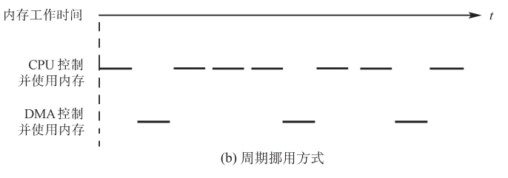
8.4.2 DMA传送方式
2、周期挪用方式
DMA控制器与主存储器之间传送一个数据，占用（窃取）一个CPU周期，即CPU暂停工作一个周期，然后继续执行程序。
  两种情况：①CPU此时无需访内，则对CPU执行程序无影响。②有DMA请求时，CPU也要求访内，则DMA优先，因此CPU延缓了对指令的执行。

Slide 44
  优点：较好地发挥了内存和CPU的效率。适用于设备读写周期大于内存存储周期的情况。是广泛采用的一种方法。
  缺点：开销较高， I/O 设备每一次周期挪用都有申请总线控制权、建立总线控制权和归还总线控制权的过程
  注：CPU对每次DMA的响应时机可以发生在每个机器周期结束时。

Slide 45
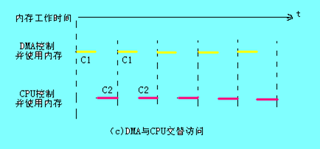
8.4.2 DMA传送方式
3、DMA与CPU交替访内（透明 DMA 方式）
这种方式不需要总线使用权的申请、建立和归还过程
总线使用权周期性交替
  例如，CPU工作周期为 1.2μs，内存存取周期小于0.6μs，则一个CPU周期可分为C₁和C₂两个分周期， C₁=0.6μs， C₂=0.6μs。其中C₁供DMA控制器访内，C₂专供CPU访内。

Slide 46
  优点：一种高效的工作方式，在透明的 DMA 方式下工作，CPU 既不停止主程序的运行，也不进入等待状态，适用于CPU工作周期远大于内存存储周期的情况。总线控制权的转移速度快，DMA效率高。
  缺点：硬件逻辑结构复杂。

Slide 47
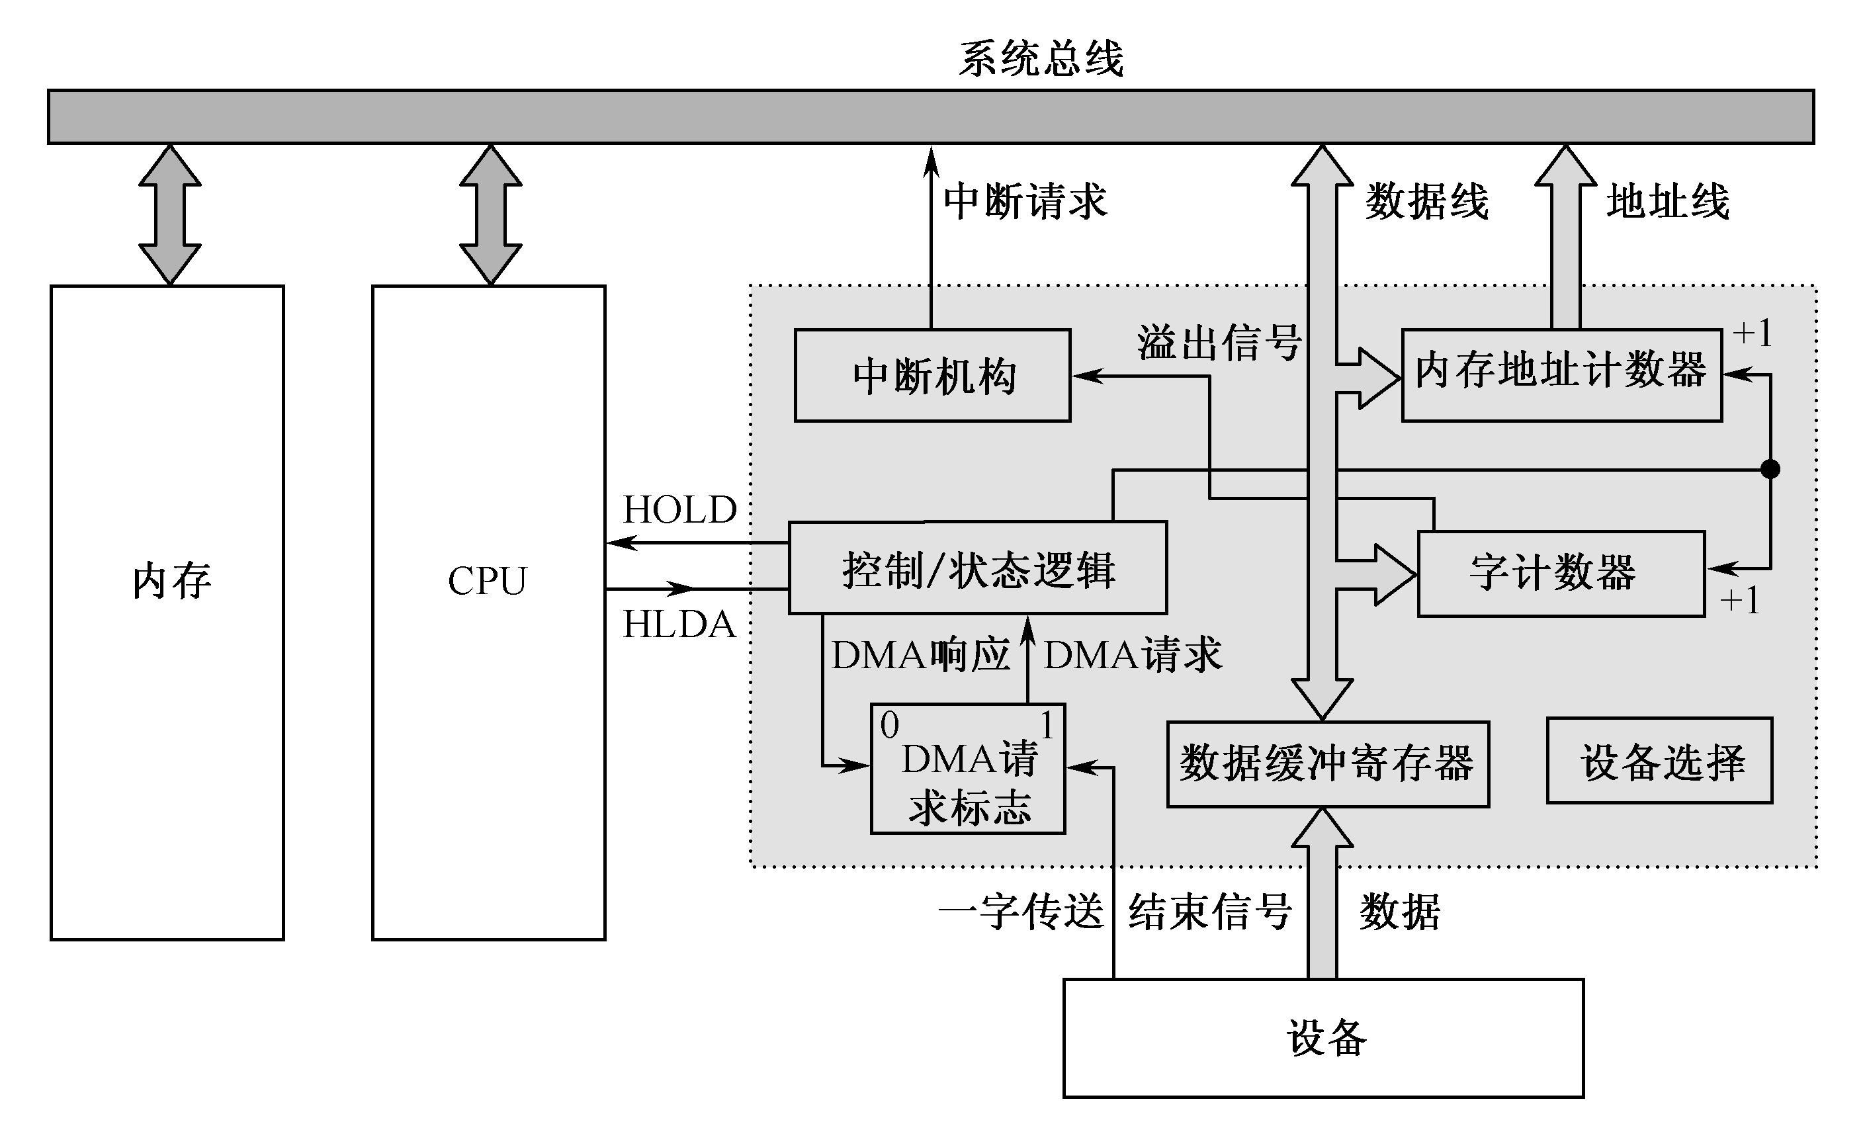
8.4.3 基本的DMA原理
1、DMA控制器基本构成
(1)内存地址计数器：用于存放内存中要交换的数据的地址
(2)字计数器：用于记录传送数据块的长度(多少字数)
(3)数据缓冲寄存器：用于暂存每次传送的数据(一个字)
(4)“DMA请求”标志：
准备好一个数据字后置1
(5)“控制/状态”逻辑：
由控制和时序电路以及状态标志等组成
(6)中断机构：一组数据交换完毕后触发中断机构，向CPU提出中断报告

Slide 48
  各部件主要功能：
  (1)内存地址计数器 用于存放内存中要交换的数据的地址。在DMA传送前，通过程序将数据在内存中的首地址送到内存地址计数器。传送时，每交换一次数据，将地址计数器加“1”，从而以增量方式给出内存中要交换的一批数据的地址。
  (2)字计数器 用于记录传送数据块的长度(字数)。其内容也是在数据传送之前由程序预置，交换的字数通常以补码形式表示，每传送一个字，字计数器就加“1” 。
  (3)数据缓冲寄存器 用于暂存每次传送的数据(一个字)。当输入时，由设备(如磁盘)送往数据缓冲寄存器，再由缓冲寄存器通过数据总线送到内存。反之，输出时，由内存通过数据总线送到数据缓冲寄存器，然后再送到设备。

Slide 49
  (4)“DMA请求”标志触发器 设备每准备好一个数据字或一个数据块后，将其置“1”，则其向“控制/状态”逻辑发出DMA请求，后者又向CPU发出总线使用权的请求(HOLD)，CPU响应此请求后发回响应信号HLDA，“控制/状态”逻辑接收此信号后发出DMA响应信号，使“DMA请求”标志复位，为交换下一个字做好准备。
  (5)“控制/状态”逻辑 用于修改内存地址计数器和字计数器，指定传送类型(输入或输出)，并对“DMA请求”信号和CPU响应信号进行协调和同步。
  (6)中断机构 当字计数器溢出时(全0)，意味着一组数据交换完毕，由溢出信号触发中断机构，向CPU提出中断报告。这里产生的是DMA专属中断（与上一节所述I/O中断事件不同）。

Slide 50
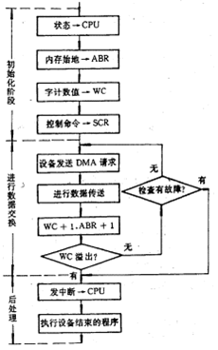
8.4.3 基本的DMA原理
2、 DMA数据传送过程
DMA的传送可分为三个阶段：
  传送前预处理
  正式传送
  传送后处理
以下分别展开介绍

Slide 51
  2. DMA数据传送过程
  传送前预处理
    传送前必须做的准备工作，由CPU完成。
    CPU执行几条输入输出指令，测试设备状态，向DMA控制器的设备地址寄存器中送入设备号并启动设备，向内存地址计数器中送入起始地址，向字计数器中送入交换的数据字个数。在这些工作完成后，CPU继续执行原来的主程序。
    通过执行指令实现

Slide 52
  ② 正式传送
  当外设准备好发送数据(输入)或接受数据(输出)时，发出DMA请求，由DMA控制器向CPU发出总线使用权的请求(HOLD)。
  DMA数据传送可以以数据块为基本单位,也可以以字节（或字）为基本单位。
  DMA 请求被响应后，CPU 与系统总线相脱离，而 DMA控制器接管数据总线与地址总线的控制，并向内存提供地址。无论是数据输入操作，还是输出操作，都是通过循环来实现的，一次一个字或一字节。

Slide 53
  ③ 传送后处理
  一旦DMA的中断请求得到响应，CPU停止主程序的执行，转去执行中断服务程序做一些DMA的结束处理工作。这些工作包括：
    校验送入内存的数据是否正确；
    决定继续用DMA方式传送下去，还是结束传送；
    测试在传送过程中是否发生了错误等等。

Slide 54
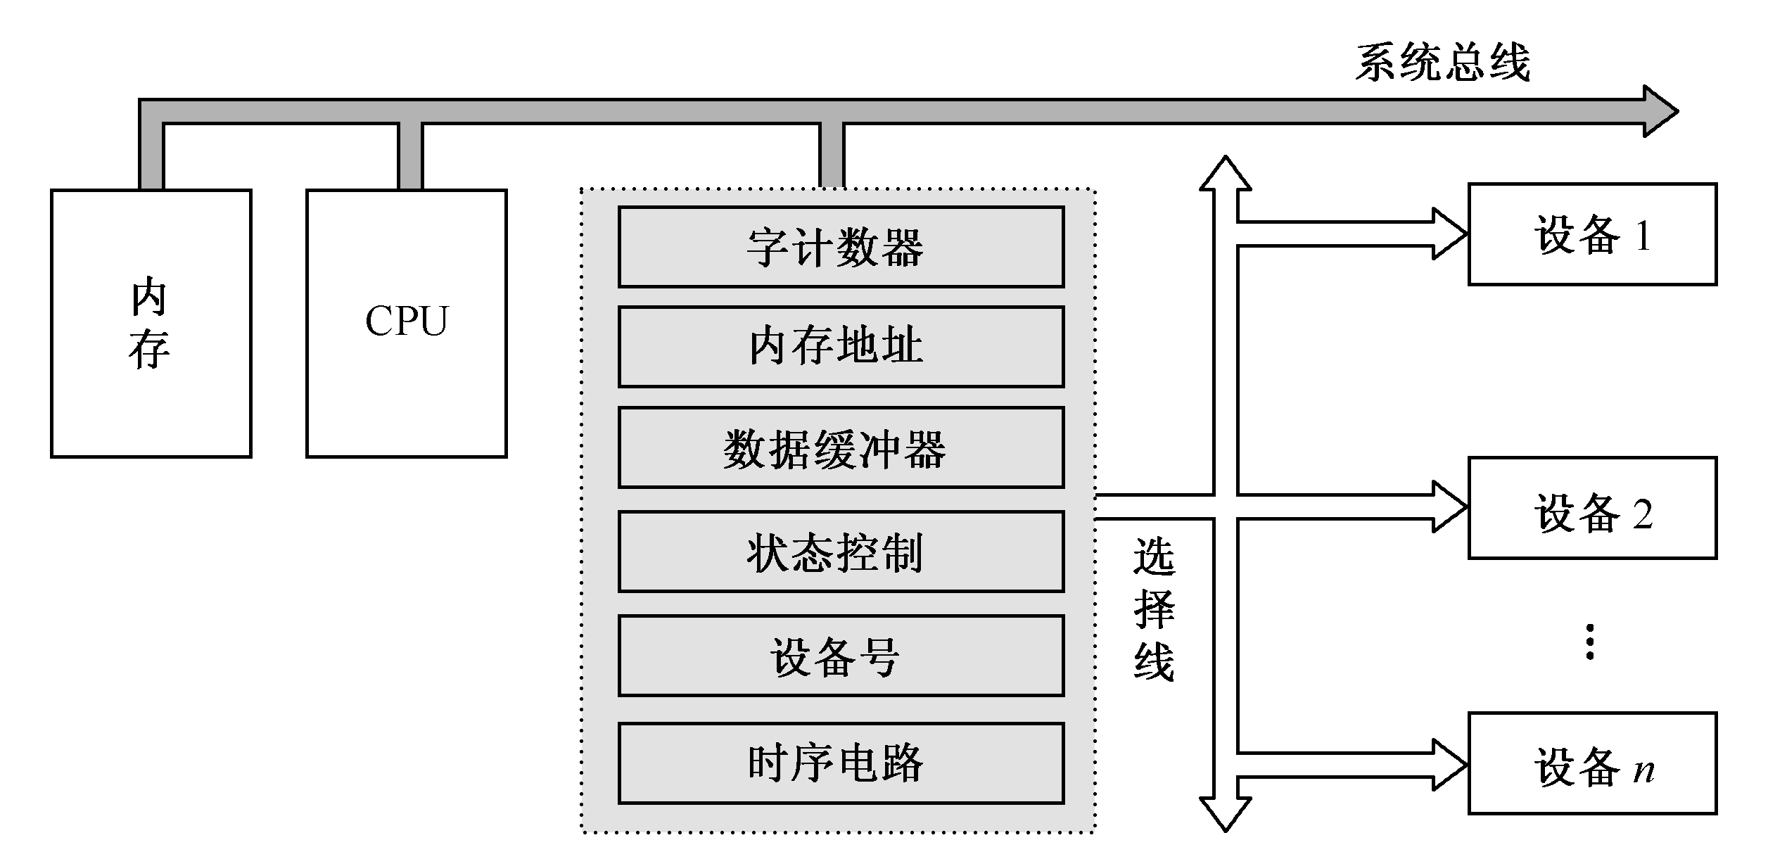
8.4.4 选择型和多路型DMA控制器
选择型
  主要特点：
  物理上可以连接多个设备，而逻辑上只允许一个设备，即某一段时间内只能为一个设备服务；
  工作原理与前述DMA控制器基本相同。
  适合数据传输率很高的设备。

Slide 55
  2. 多路型DMA控制器
  主要特点：
  在物理上和逻辑上均可连接多个外设；
  逻辑结构上与选择型DMA控制器的不同之处：有多个内存地址寄存器和字长寄存器；
  适合于同时为多个慢速设备服务，各设备以字节交叉方式通过DMA控制器进行数据传送。
  例，微型机中常用的8237DMA控制器和8257DMA控制器。

Slide 56
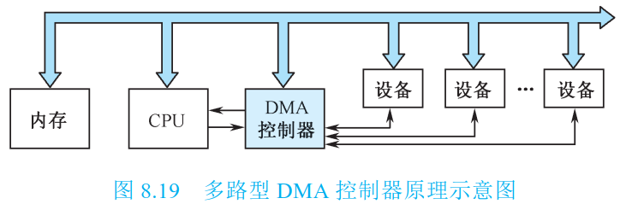
2. 多路型DMA控制器
多路型 DMA 控制器适合于同时为多个慢速外围设备服务。在逻辑上也允许这些外围设备同时工作，各设备以字节交叉方式通过 DMA 控制器进行数据传送。

Slide 57
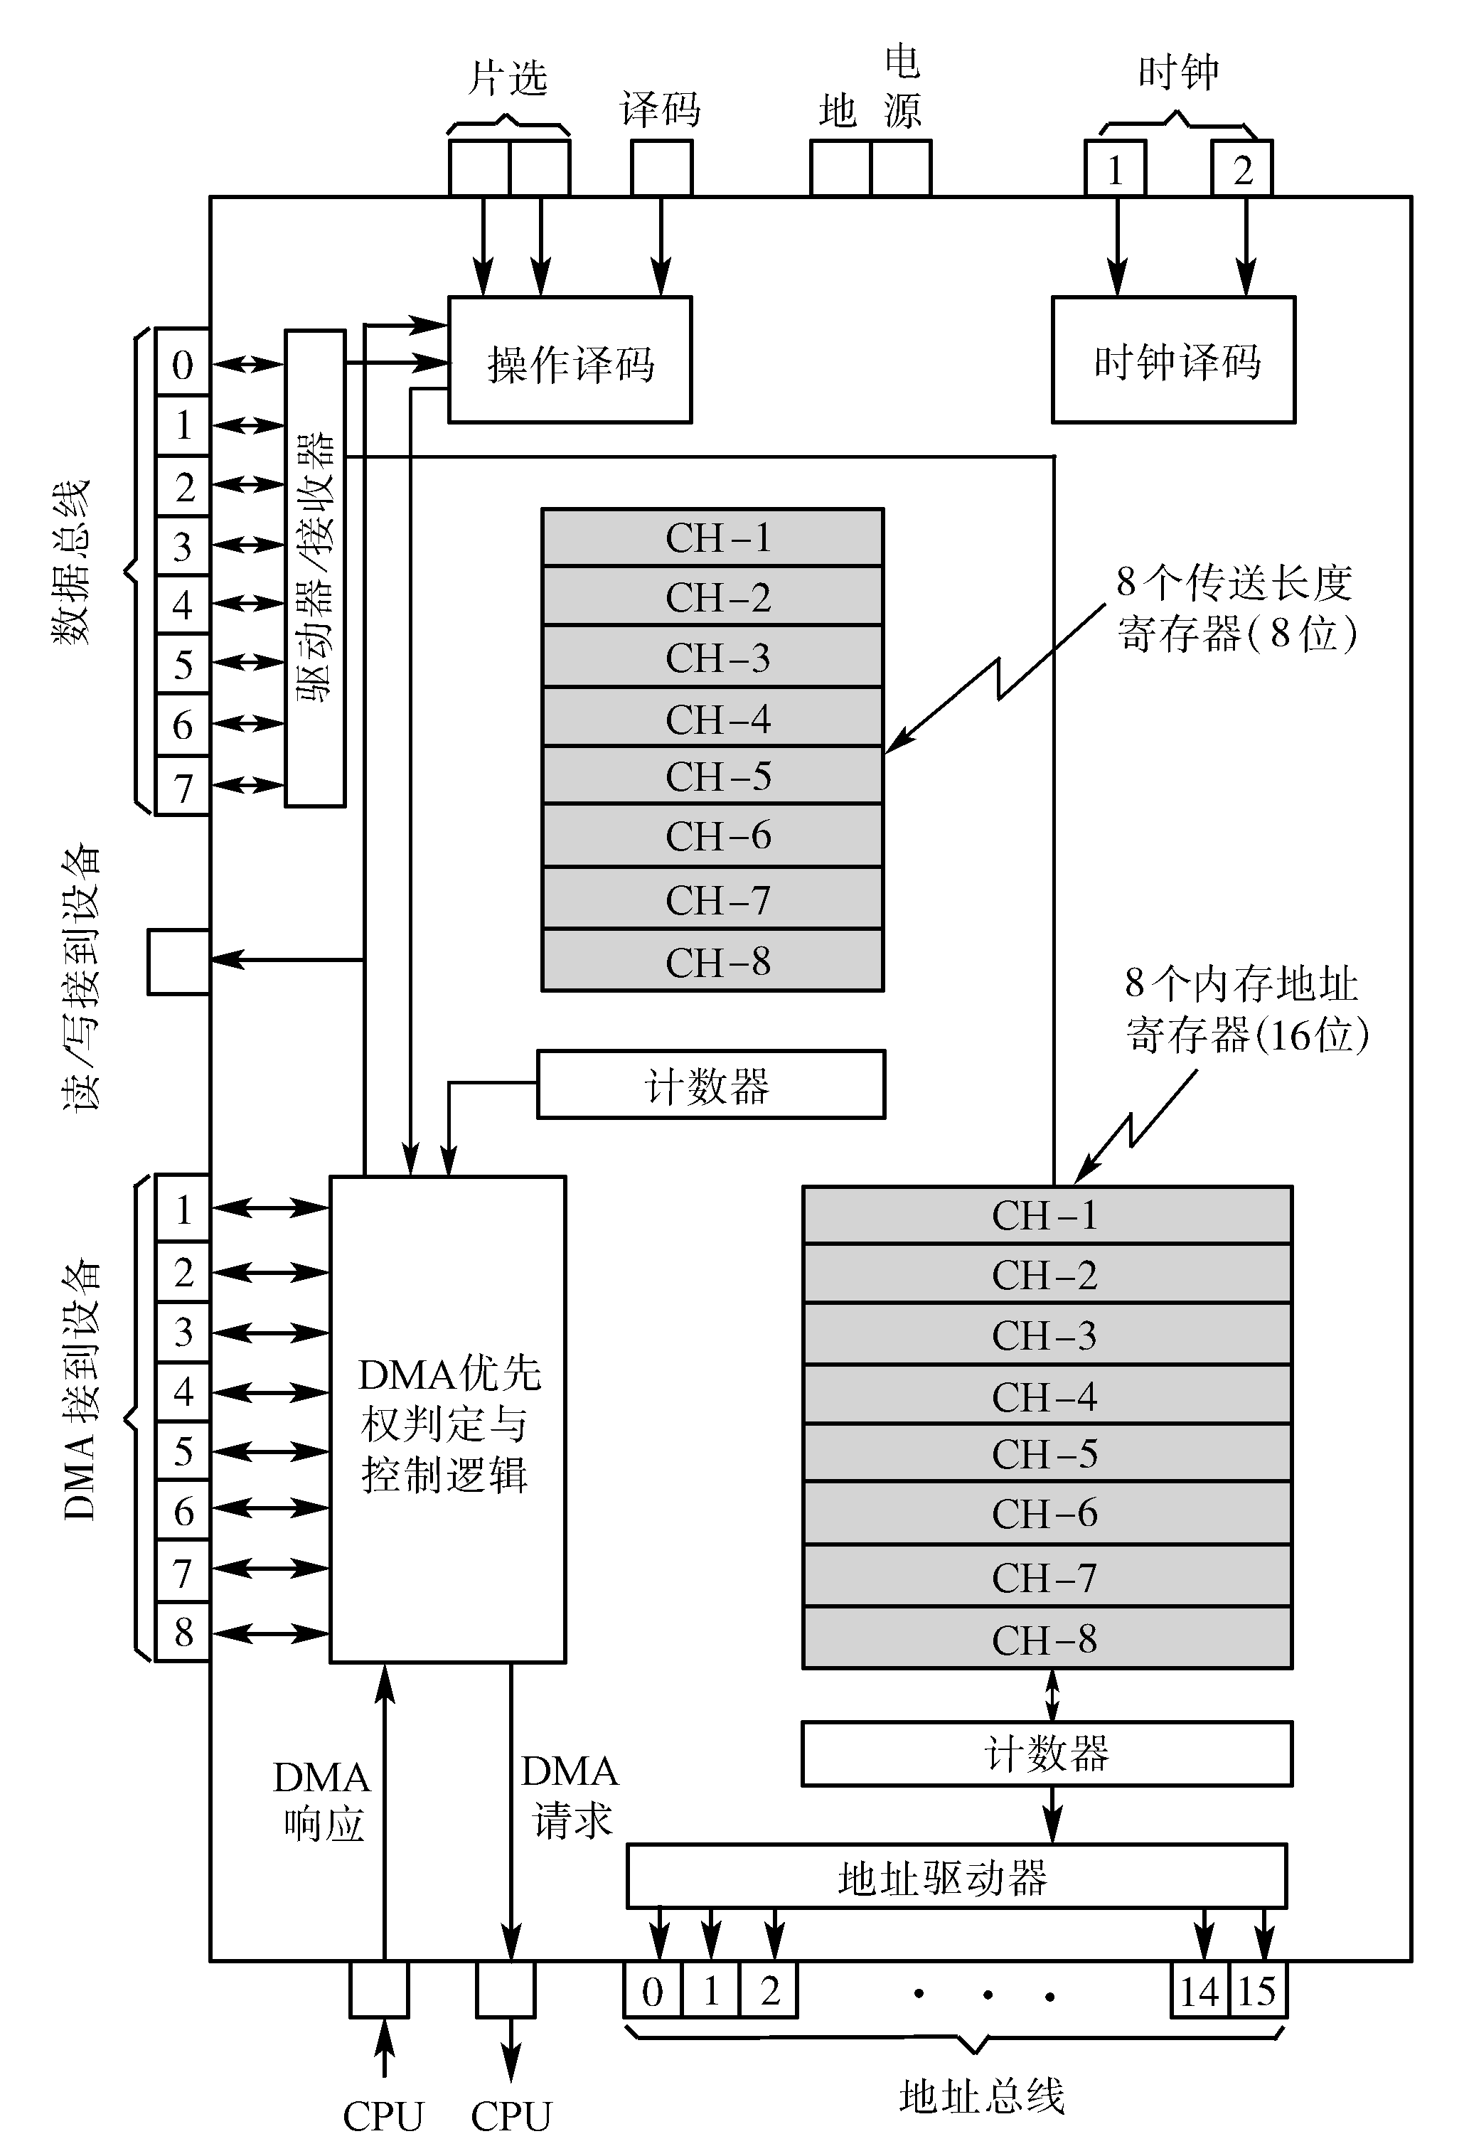
8.4.4选择型和多路型DMA控制器
典型DMA芯片
由于多路型 DMA 同时要为多个设备服务，因此对应多少个 DMA 通路(设备)，在控制器内部就有多少组寄存器用于存放各自的传送参数。

Slide 58
[例3] 下图中假设有磁盘、磁带、打印机三个设备同时工作。磁盘以30μs的间隔向控制器发DMA请求，磁带以45μs的间隔发DMA请求，打印机以150μs间隔发DMA请求。根据传输速率，磁盘优先权最高，磁带次之，打印机最低，图中假设DMA控制器每完成一次DMA传送所需的时间是5μs。若采用多路型DMA控制器，请画出DMA控制器服务三个设备的工作时间图。

Slide 59
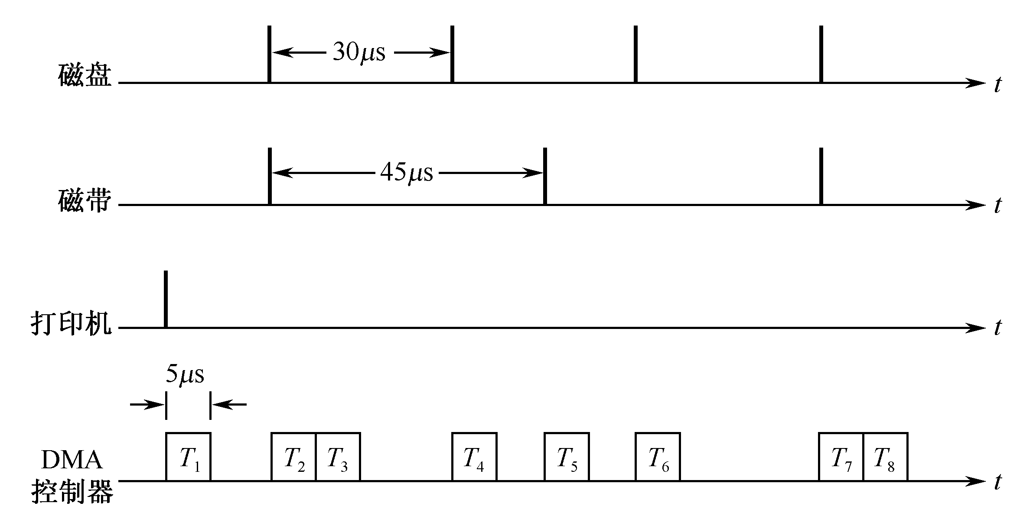

Slide 60
8.4.4 选择型和多路型DMA控制器
[例3] 解： 由图看出，T1间隔中控制器首先为打印机服务，因为此时只有打印机有请求。T2间隔前沿磁盘、磁带同时有请求，首先为优先权高的磁盘服务，然后为磁带服务，每次服务传送一个字节。在120μs时间阶段中，为打印机服务只有一次(T1)，为磁盘服务四次(T2，T4，T6，T7)，为磁带服务三次(T3，T5，T8)。从图上看到，在这种情况下DMA尚有空闲时间，说明控制器还可以容纳更多设备。

Slide 61
8.5 通道方式
8.5.1 通道的功能
8.5.2 通道的类型
8.5.3 通道结构的发展

Slide 62
8.5.1 通道的功能
通道是一个特殊功能的处理器，它有自己的指令和程序专门负责数据输入输出的传输控制，具体有以下五项任务：
  (1)接受CPU的I/O指令，按指令要求与指定的外围设备进行通信。
  (2)从内存选取属于该通道程序的通道指令，经译码后向设备控制器和设备发送各种命令。
  (3)组织外围设备和内存之间进行数据传送，并根据需要提供数据缓存的空间，以及提供数据存入内存的地址和传送的数据量。
  (4)从外围设备得到设备的状态信息，形成并保存通道本身的状态信息，根据要求将这些状态信息送到内存的指定单元，供CPU使用。
  (5)将外围设备的中断请求和通道本身的中断请求，按次序及时报告CPU。

Slide 63
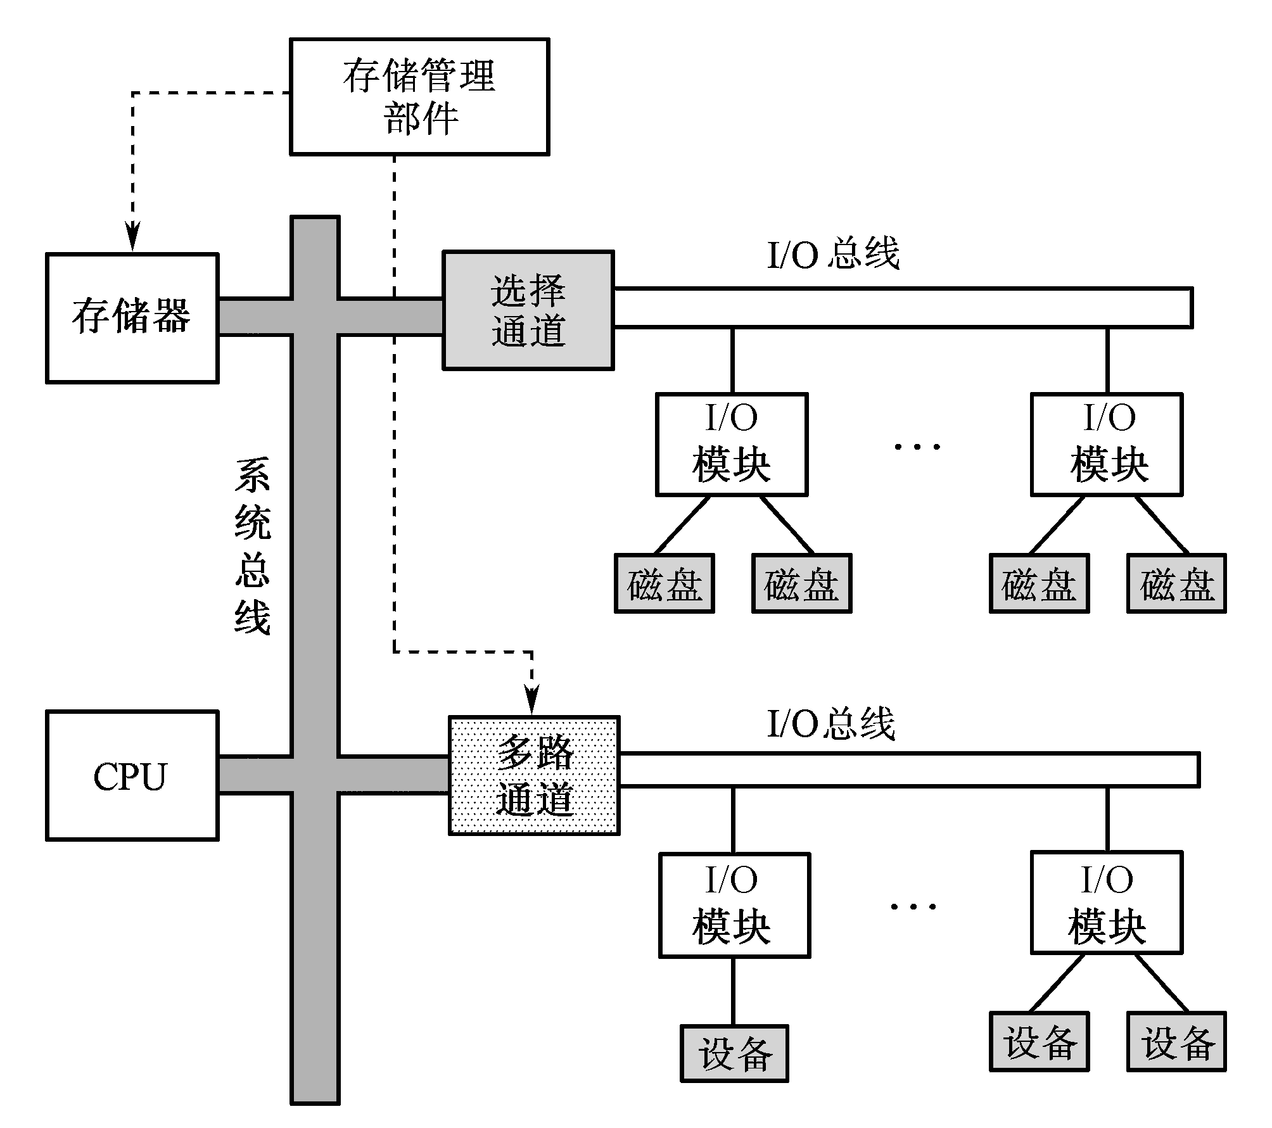
8.5.1 通道的功能
通道结构
  在一般用户程序中，通过调用通道来完成一次数据输入输出的过程如图1所示
  CPU执行用户程序和管理程序，通道处理机执行通道程序的时间关系如图所示。

Slide 64
8.5.2 通道的类型
  选择通道
    选择通道每次只能从所连接的设备中选择一台I／O设备的通道程序，此刻该通道程序独占了整个通道。连接在选择通道上的若干设备，只能依次使用通道与主存传送数据
    数据传送以成组（数据块）方式进行，每次传送一个数据块，因此，传送速率很高。选择通道多适合于快速设备（磁盘），这些设备相邻字之间的传送空闲时间极短。

Slide 65
8.5.2 通道的类型
  数组多路通道（Block Multiplexor Channel）
    数组多路通道在物理上可以连接多个设备，在一段时间内能交替执行多个设备的通道程序，但每一时刻只允许一个设备进行传输型操作。
    由于数组多路通道既保留了选择通道高速传送数据的优点，又充分利用了控制性操作的时间间隔为其他设备服务，使通道效率得到充分发挥，因此数组多路通道在大型系统中得到较多应用。
  字节多路通道 （Byte Multiplexor Channel）
    是一种简单的共享通道，在时间分割的基础上，服务于多台低速和中速面向字符的外围设备。
    字节多路通道包括多个子通道，每个子通道服务于一个设备控制器，可以独立地执行通道指令。

Slide 66
8.5.2 通道的种类
  数组多路通道和字节多路通道的比较
    ①数组多路通道允许多个设备同时工作，但只允许一个设备进行传输型操作，其他设备进行控制型操作。而字节多路通道不仅允许多个设备同时操作，而且也允许它们同时进行传输型操作。
    ②数组多路通道与设备之间数据传送的基本单位是数据块，通道必须为一个设备传送完一个数据块以后，才能为别的设备传送数据块。而字节多路通道与设备之间数据传送的基本单位是字节。

Slide 67
8.6 通用I/O接口标准
    8.6.1 并行I/O标准接口SCSI
    8.6.2 串行I/O标准接口IEEE1394
    8.6.3 I/O系统设计

Slide 68
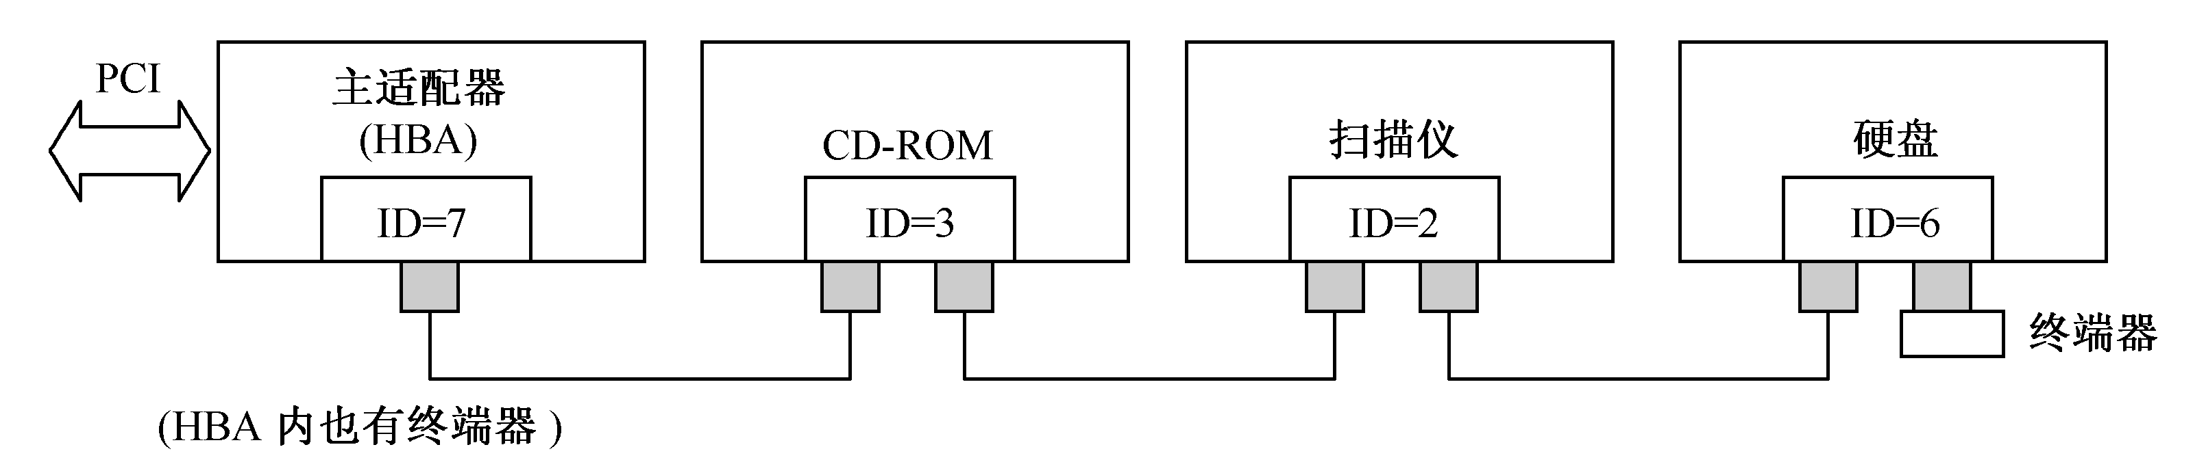
8.6.1 并行I/O标准接口SCSI
  小型计算机系统接口的简称，它是一个高速智能接口
  SCSI 是系统级接口，是处于主适配器和智能设备控制器之间的并行 I/O 接口，一块主适配器可以接 7 台具有 SCSI 接口的设备可以混接各种磁盘、光盘、磁带机、打印机、扫描仪、条码阅读器以及通信设备

Slide 69
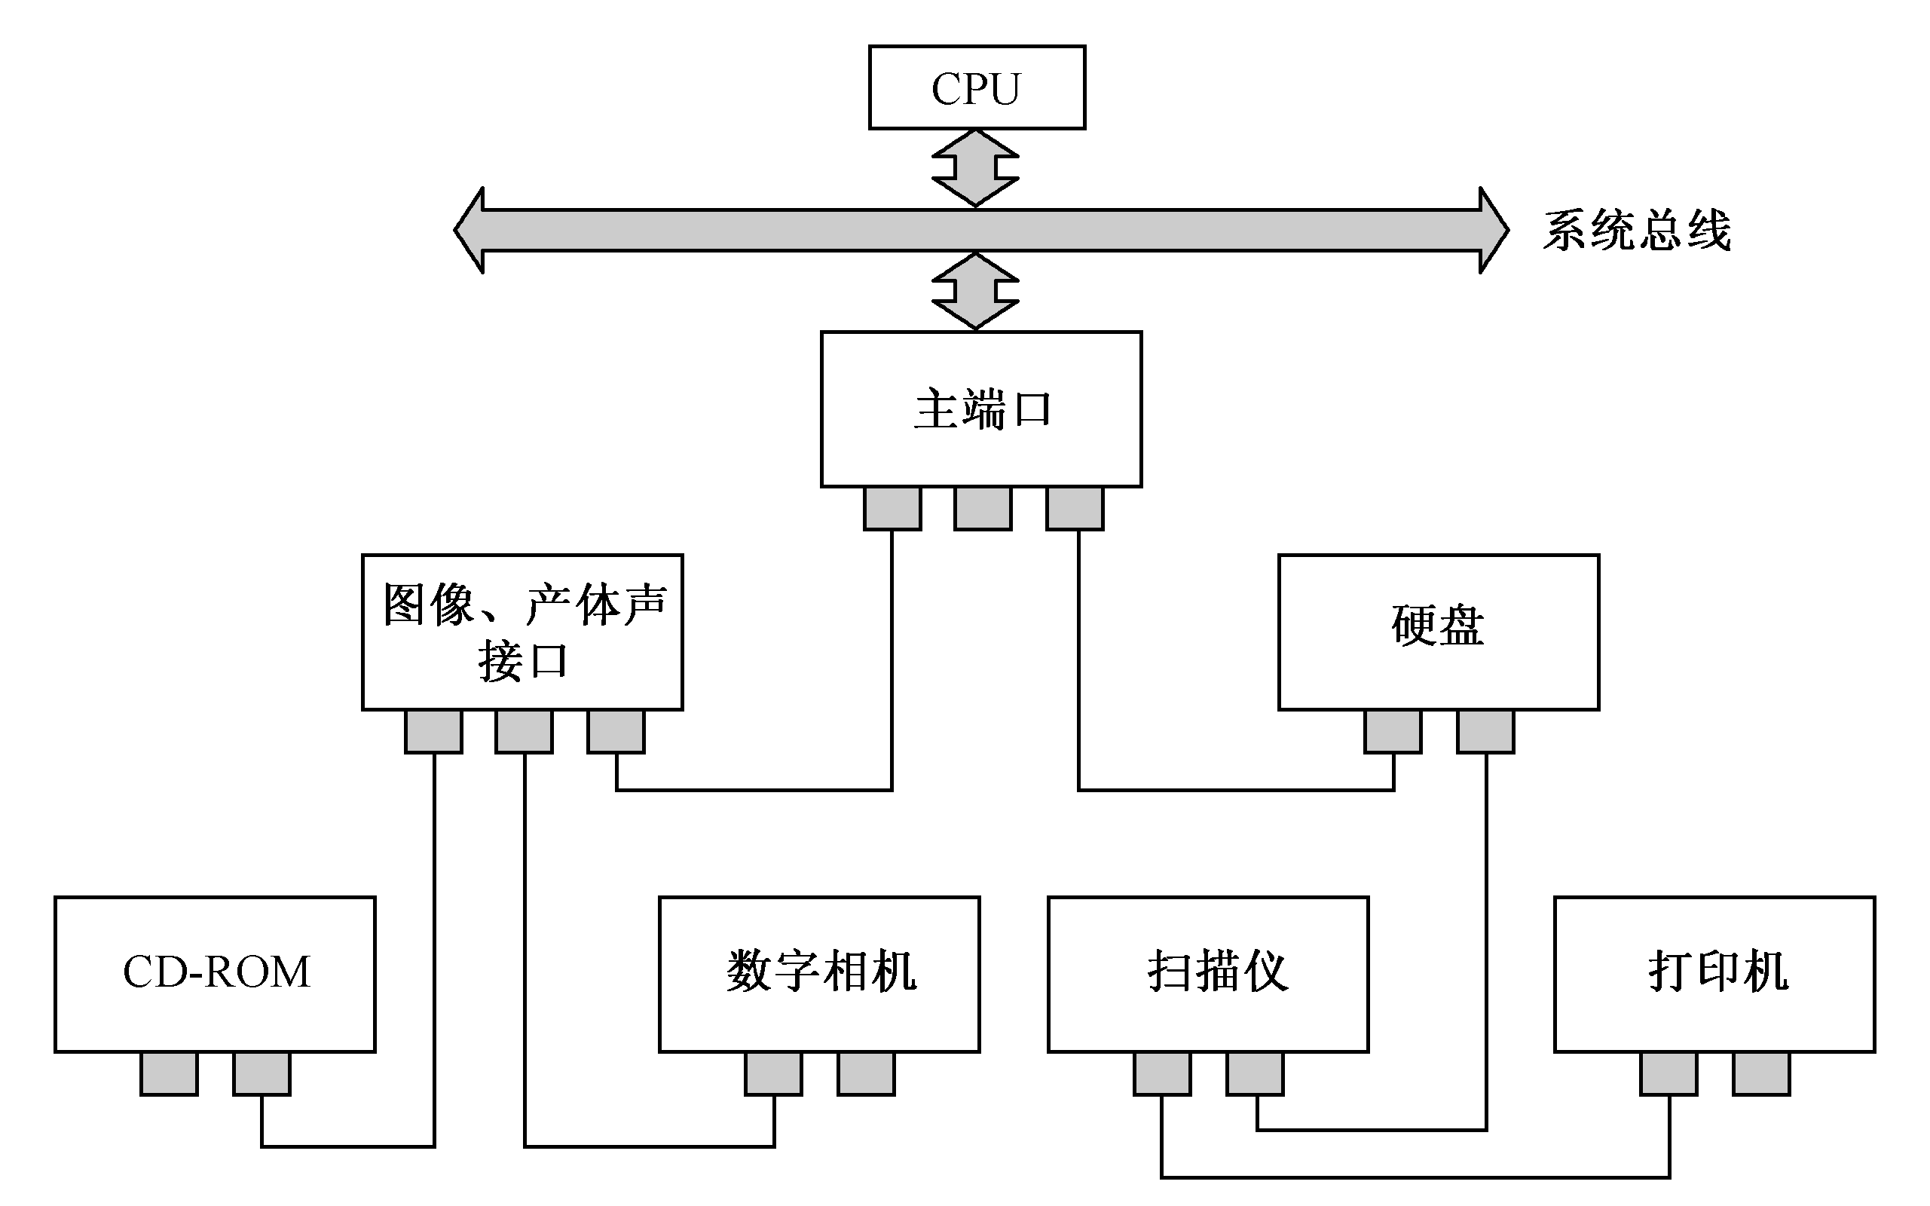
8.6.2 串行I/O标准接口IEEE1394
  IEEE 1394是一种高速串行I/O标准接口。各被连接装置的关系是平等的，不用PC介入也能自成系统。IEEE 1394在家电等消费类设备的连接方面有广泛的应用。
  (1)数据传送的高速性
  (2)数据传送的实时性
  (3)体积小易安装，连接方便

Slide 70
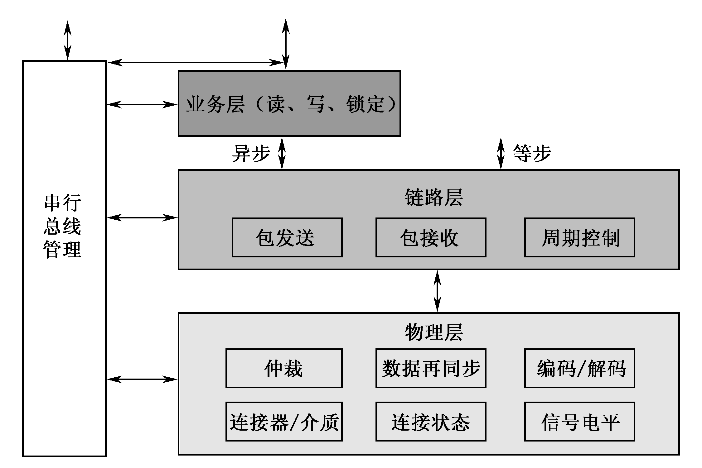
8.6.2 串行I/O标准接口IEEE1394
IEEE 1394是一个三层协议集
业务层 定义了一个完整的请求-响应协议实现总线传输，包括读操作、写操作和锁定操作。
链路层 可为应用程序直接提供等步数据传送服务，即一个可变总量的数据以一串固定大小的包按照规整间隔来发送。
物理层 将链路层的逻辑信号根据不同的串行总线介质转换成相应的电信号

Slide 71
8.6.3 I/O系统设计
  I/O系统设计要考虑两种主要规范：时延约束、带宽约束。
  时延约束——确保完成一次I/O操作的延迟时间被限制在某个阈值内。
  带宽约束——给定一个工作负载，设计一个满足一组带宽约束的I/O系统；或者给定一个部分配置好的I/O系统，要求设计者平衡系统，以维持该系统可能达到的最大带宽。

Slide 72
本 章 小 结
I/O控制方式：各种外围设备的数据传输速率相差很大。在计算机系统中，CPU对外围设备的管理方式有：①程序查询方式；②程序中断方式；③DMA方式；④通道方式。每种方式都需要硬件和软件结合起来进行。
程序查询方式是CPU管理I/O设备的最简单方式，CPU定期执行设备服务程序，主动来了解设备的工作状态。这种方式浪费CPU的宝贵资源。
程序中断方式是各类计算机中广泛使用的一种数据交换方式。当某一外设的数据准备就绪后，它“主动”向CPU发出请求信号。CPU响应中断请求后，暂停运行主程序，自动转移到该设备的中断服务子程序，为该设备进行服务，结束时返回主程序。中断处理过程可以嵌套进行，优先级高的设备可以中断优先级低的中断服务程序。

Slide 73
本 章 小 结
DMA技术的出现，使得外围设备可以通过DMA控制器直接访问内存，与此同时，CPU可以继续程序。DMA方式采用以下三种方法：①停止CPU访内；②周期挪用；③DMA与CPU交替访内。DMA控制器按其组成结构，分为选择型和多路型两类。
通道是一个特殊功能的处理器。它有自己的指令和程序专门负责数据输入输出的传输控制，从而使CPU将“传输控制”的功能下放给通道，CPU只负责“数据处理”功能。这样，通道与CPU分时使用内存，实现了CPU内部的数据处理与I/O设备的平行工作。通道有两种类型：①选择通道；②多路通道。

Slide 74
本 章 小 结
标准化是建立开放式系统的基础。CPU、系统总线、I/O总线及标准接口技术近年来取得了重大进步。其中并行I/O接口SCSI与串行I/O接口IEEE 1394是两个最具权威性和发展前景的标准接口技术。
SCSI是系统级接口，是处于主适配器和智能设备控制器之间的并行I/O接口，改进的SCSI可允许连接1～15台不同类型的高速外围设备。SCSI的不足处在于硬件较昂贵，并需要通用设备驱动程序和各类设备的驱动程序模块的支持。
IEEE 1394是串行I/O标准接口。与SCSI并行I/O接口相比，它具有更高的数据传输速率和数据传送的实时性，具有更小的体积和连接的方便性。IEEE 1394的一个重大特点是，各被连接的设备的关系是平等的，不用PC介入也能自成系统。因此IEEE 1394已成为Intel、Microsoft等公司联手制定的新标准。

